Slide 1
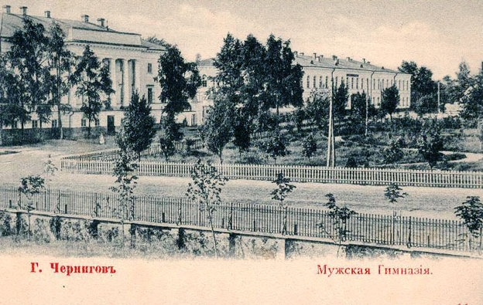
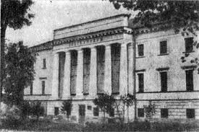
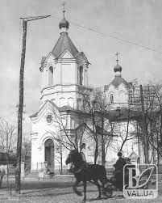
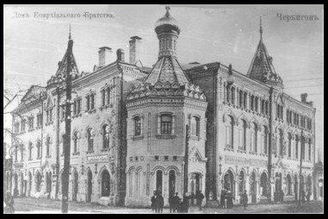
Культура Чернігова у ХІХ столітті

Slide 2
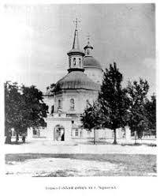
Освіта
Чернігів став одним з центрів
розвитку культури ще наприкінці
XVII століття .
У Чернігові відкрилася парафіяльна
школа. 1786 року таких шкіл вже
було 6.
1700 року почав працювати
середній навчальний заклад — колегіум, навчання в колегіумі був сім років. 1776 року його реорганізували в духовну семінарію.
Працювало в Чернігові також перше народне училище (головна народна школа), яка складалася з чотирьох класів.
Було відкрито в Чернігові й вільний пансіон, де вчилися дворянські діти чоловічої статі.

Slide 3
Освіта
Черні́гівська класична
Чоловіча гімна́зія —
заснована 1805 році,
шляхом реорганізації
Головного народного училища.
Для прискорення відкриття гімназії князь Куракін
(малоросійський губернатор) віддав приміщення,
яке будувалося за рахунок казни і призначалося
для перебування в м. Чернігові генерал-губернатора, з тим щоб були зроблені необхідні перебудови під навчальний заклад.

Slide 4
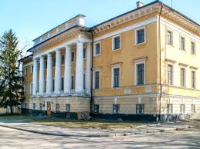
Споруда була збудована у стилі російського
класицизму за типовим проектом Андріяна
Захарова.
Будинок мурований, прямокутний у плані,
з виступами-ризалітами з боку двору.
На невисокому рустованому стилобаті
першого поверху розміщено розкішний
портик тосканського ордеру, який завершується горизонтальною лінією аттика.
Чернігівська чоловіча гімназія була відкрита 17-го січня 1805 року в присутності малоросійського генерал-губернатора князя Олексія Борисовича Куракіна. Гімназія займала два будинки: в одному з них розміщувалися навчальні класи , в іншому - пансіон для приїжджих учнів.
У наступні роки почали працювати повітове і парафіяльне училища. Напередодні реформи 1861 року у Чернігові було 5 навчальних закладів: гімназія, три училища і духовна семінарія. В них навчалося 538 чоловік, переважно діти дворян. Крім того, було 3 парафіяльні школи.

Slide 5
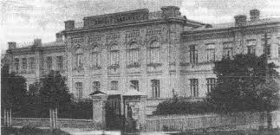
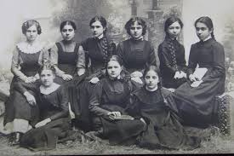
Черні́гівська жіно́ча гімна́зія — заснована 1865 року, як училище першого розряду.
Навчальний заклад містився в окремому будинку. В перший рік в училищі було тільки 92 учениці.
Серед викладачів училища, гімназії що містилась у цьому будинку були: брати Коцюбинські вчений Дядиченко,композитор Черняк, поет Ігнатенко і багато інших.

Slide 6
Освіта
В 1860—1862 рр. у місті працювала «недільна школа» для дорослих, де навчалося до 90 осіб. «Недільна школа» мала прогресивний напрям і тому була закрита царськими властями.

Slide 7
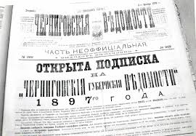
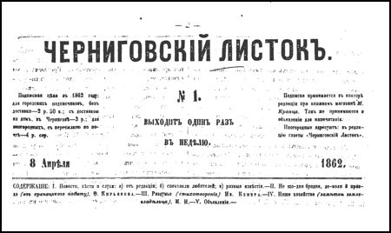
Друковані видання
Був Чернігів і видавничим центром.
До першої половини XIX століття належить початок видання першого часопису на Чернігівщині. В 1838 році почала виходити газета «Черниговские губернские ведомости».
У газеті працювали письменник етнограф О. В. Шишацький-Ілліч, історик О. М. Лазаревський та інші .
З 1858 почав виходити орган губернатора — тижневик «Черниговские Ведомости» .У 1861–1863 pp.
Від 1861 до 1911 виходили також «Черниговские єпархиальные известия», а в 1866–1872 роках «Записки» Чернігівського Статистичного Комітету.

Slide 8
Друковані видання
Відомо, що з червня 1861 року у Чернігові виходить «Черниговский листок», тижневик за редакцією вчителя гімназії
Л. І. Глібова. Цікаво, що і С. Д. Ніс та Л. І. Глібов підтримували зв'язок з редакцією журналу «Основа». Крім цього, вони співпрацювали з громадами інших міст України, зокрема з Полтавською.

Slide 9
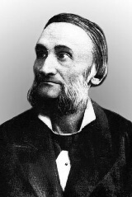
Друковані видання
Спеціальним указом П.Валуєва “Чернігівський листок” у 1863 році було заборонено. Письменник залишився безробітним, за ним було встановлено нагляд поліції, який тривав понад п'ятнадцять літ.

Slide 10
Діяльність Чернігівського земства
Чернігівське земство, яке очолював І. І. Петрункевич, О. Ф. Ліндфорс, О. П. Карпинський сприяли культурному і освітньому розвитку Чернігівщини. Відомо, що наприкінці 70-х років XІX століття, була відкрита громадська бібліотека в Чернігові. Проводились і інші заходи культурно-масового спрямування.

Slide 11
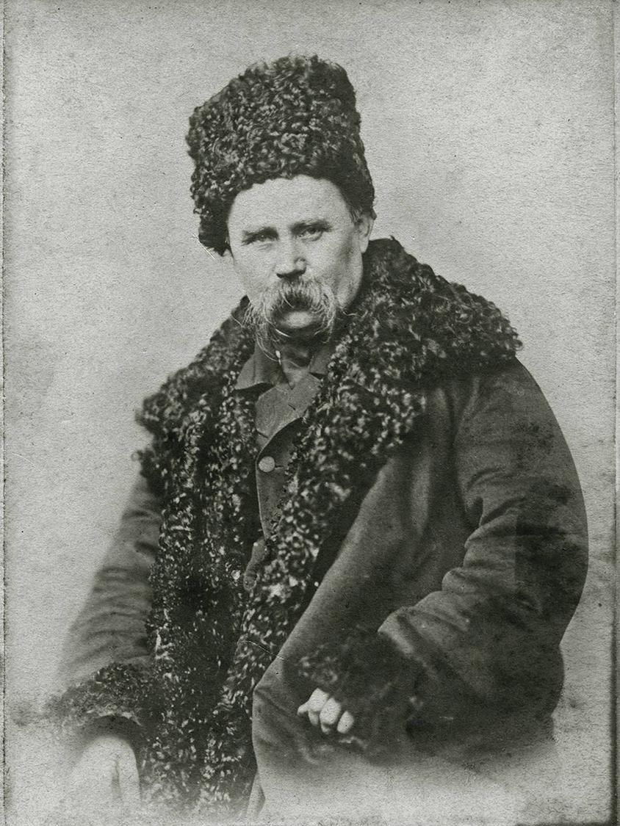
Видатні письменники і Чернігів
У місті двічі — у лютому —
березні 1846 р. і березні 1847 р.
був Т. Г. Шевченко. Вперше він
як співробітник Київської
археографічної комісії приїздив
до міста для вивчення і опису
пам’яток старовини.
Тарас Григорович описав місце
колишньої фортеці, курган
Чорну могилу, ряд пам’яток
архітектури. В березні 1847
року Т. Г. Шевченко відвідав Чернігів
вдруге проїздом з Седнева до Києва.
Перебуваючи в місті, Т. Г. Шевченко
зустрічався з прогресивною інтелігенцією,
що справило на неї виняткове враження.

Slide 12
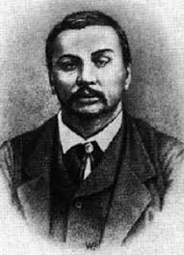
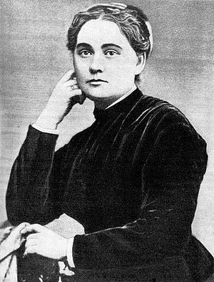
О.В.Маркович
Марко
Вовчок
Під час перебування у Чернігові (1851— 1853 рр.) почала свою літературну діяльність видатна українська письменниця Марко Вовчок. Разом зі своїм чоловіком відомим українським етнографом О. В. Марковичем вона брала участь у прогресивному гуртку істориків і етнографів, що його заснував у Чернігові український поет і етнограф О. В. Шишацький-Ілліч.

Slide 13
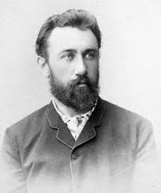
Борис Дмитрович Грінченко
з 1894 по 1900 рік працював в
Чернігівському губернському земстві.
У Чернігові Борис Грінченко
працював спочатку діловодом
оціночної комісії губернського
земства, а з 1998 р. обійняв посаду
секретаря земської управи.
Разом з дружиною вони проводили
Велику просвітницьку роботу і з їх
приїздом змінилася атмосфера духовного та
літературного життя Чернігова.
Грінченко відкрив видавництво в
якому вийшло 45 видань загальним накладом 200 тис. прим. Серед виданих книг було багато науково-популярних брошур: «Про грім та блискавку», «Велика пустеля Сахара», «Робінзон», «Фінляндія», «Жанна Д’арк» та ін., а також художніх творів. Це твори Т. Шевченка, Є. Гребінки, П. Грабовського, М. Коцюбинського, Л. Глібова, М. Загірної та ін.

Slide 14
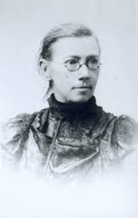
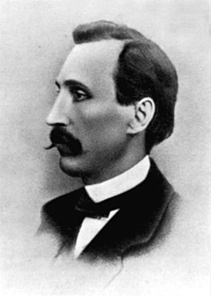
З Черніговом і Чернігівщиною пов'язана діяльність Пантелеймона Куліша, Софії Русової.
Софія Русова
Пантелеймон Куліш

Slide 15
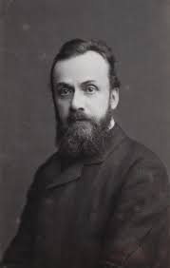
Видатні люди і Чернігів
З Черніговом пов’язане ім’я
відомого письменника
революціонера-демократа
Г. І. Успенського. Він тут у 1861 році
закінчив гімназію.
В старших класах гімназії навколо молодого Успенського об’єднувалась найбільш передова молодь. Вона збиралась у квартирі Успенського, куди приходив поет-байкар Л .І. Глібов, що працював вчителем гімназії. Успенський редагував щомісячний рукописний журнал «Молодые побеги».

Slide 16
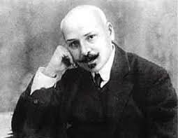
Михайло Коцюбинський
Навесні 1898 р. — отримавши роботу
в Чернігівській земській управі,
Коцюбинський переїхав у Чернігів.
Спочатку займав посаду діловода,
тимчасово завідував столом народної освіти та
редагував «Земский сборник Черниговской губернии». У вересні 1900 влаштувався до міського статистичного бюро, де працював до 1911.
У Чернігові зустрів і закохався у Віру Устимівну Дейшу, яка з часом вона стала його дружиною. Тут виросли їхні діти: Юрій, Оксана, Ірина, Роман. Щотижня у будинку письменника збиралась літературна молодь міста — зокрема, відомі у майбутньому письменники Василь Блакитний і Микола Вороний.
Під час навчання в Чернігівській духовній семінарії ці «суботи» часто відвідував молодий Павло Тичина. Михайло Коцюбинський порадив Михайлові Грушевському вмістити його вірші в часописі «Літературно-науковий вісник (1912).

Slide 17
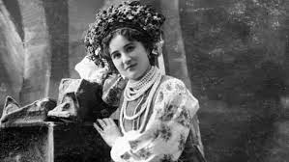
Театр
Значною популярністю
в Чернігові користувалися вистави аматорських колективів.
В 1817 році в Чернігові гастролювала театральна трупа Штейна з Полтави, яку очолював письменник І. П. Котляревський. В її репертуарі були комедії Мольєра, «Наталка Полтавка», «Москаль-чарівник» Котляревського та інші.
У виставах брав участь відомий актор
М. С. Щепкін.
Родом з Чернігівщини і видатна актриса – Марія Заньковецька

Slide 18
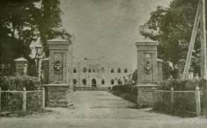
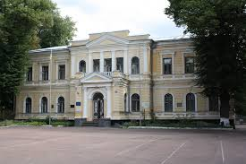
Розбудова міста
В першій половині XIX ст. Чернігів збагатився рядом пам’яток архітектури. 1804—1806 рр., за проектом видатного російського зодчого А. Захарова, в стилі російського класицизму було збудовано будинок губернатора .
До початку XIX ст. належить спорудження торгових рядів, міської лікарні, готелю. В 1806 році кріпосні вали були частково розкопані, а на їх місці розбили нову адміністративну площу, бульвари. Проте залишки валів тривалий час ще зберігались, від чого територія фортеці дістала назву Вал.

Slide 19
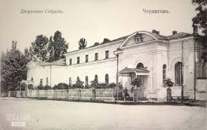
В 30-х роках XIX ст. за проектом архітектора П. Демут-Малиновського було споруджено будинок дворянського зібрання. Ця пам’ятка архітектури зруйнована німецько-фашистськими загарбниками в 1941 році.
Якщо адміністративні та торговельні приміщення здебільшого будувалися з цегли, то житлові — з дерева. Дерев’яні будинки облицьовувались керамічними плитами з різноманітними малюнками. Чернігівська кераміка XVIII ст. — початку XIX ст. була зразком при облицюванні будинків в містах України. Всього в 1860 році в Чернігові налічувалося 846 будинків, в т. ч. 772 приватних, 55 духовного відомства, 19 казенних. Кам’яних будинків було лише 43, з них 35 — двоповерхових і 4 — триповерхові. реформи у Чернігові проживало 12 908 чоловік.

Slide 20
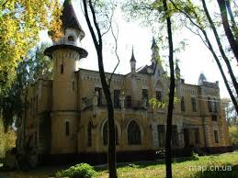
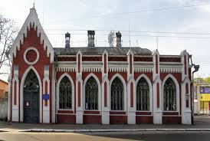
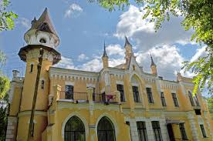
Приватні садиби

Slide 21
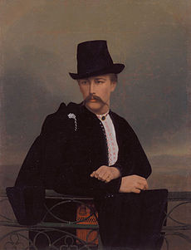
Перший музей
Перший Чернігівський історичний музей
заснований у 1896 році.
Була відкрита Чернігівська губернська
вчена архівна комісія та її історичний
музей, наприкінці року губернська
земська управа одержала заяву
Василя Тарновського в якій відомий
громадський діяч, колекціонер і меценат
пропонував земству прийняти в дарунок
колекцію старожитностей і створити на її
основі музей,який відкрився у1902 році.
У 1900 році, Чернігівська духовна консисторія ухвалила рішення про заснування церковного музею — Чернігівського єпархіального сховища старожитностей, яке розпочало діяльність у 1907 році, ставши таким чином третім музеєм губернського міста.
1912 року стає зберігачем, згодом — директором музею маляр, скульптор, критик Іван Рашевський.

Slide 22
Чернігівські меценати
У 1877 р. зусиллями громадськості було відкрито громадську бібліотеку.
В Чернігові з'явився і один з найкращих українських музеїв, створений на основі колекції Василя Тарновського, подарованої ним місту у 1899 р.
Василь Тарновський був не єдиним меценатом в Чернігові. На кошти Судієнків збудували пансіон чоловічої гімназії, а князь Долгорукий спорудив приміщення жіночої гімназії.

Slide 23
Перевірте себе
Які навчальні заклади діяли в Чернігові у ХІХ столітті?
Які друковані видання читали наші земляки у ХІХ столітті?
Які заклади знаходиться зараз у будинках чоловічої та жіночої гімназій?
Життя та діяльність яких видатних письменників ХІХ століття пов'язана з Черніговом?
Хто подарував свою колекцію Чернігівському музею?

